Slide 1

全国高校数学微课程教学设计竞赛
主讲人： 韩雨
学校名称：深圳大学
知识点： 091101 ——方向导数的定义和实际意义

Slide 2

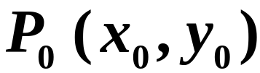
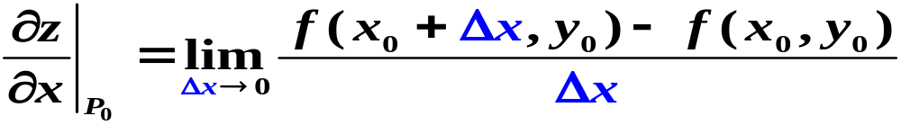
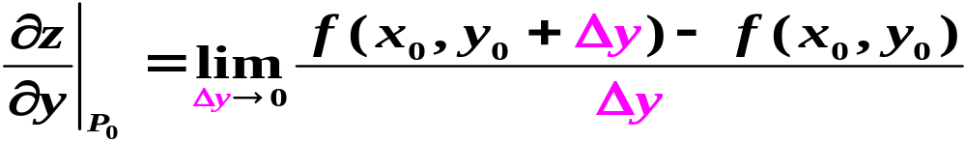
偏导数概念的回顾
二元函数
在点
处的偏导数
问题：上述两个极限描述了函数的什么特性？

Slide 3
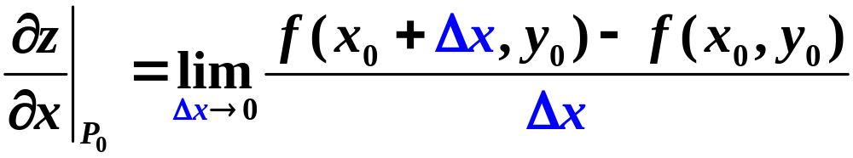
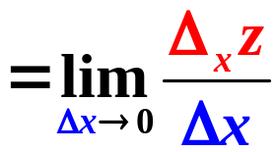




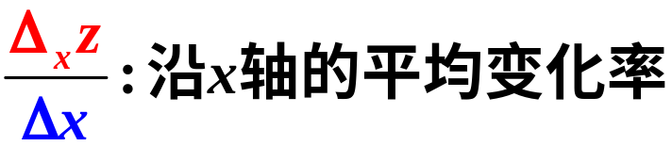


z
O
y₀
y
x

Slide 4

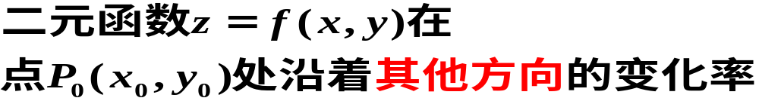
总结
问题：如何描述

Slide 5



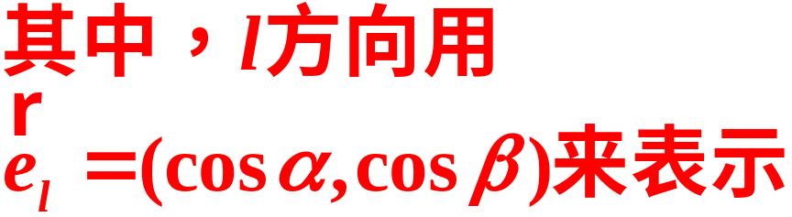




问题
求二元函数
在
z
点 处沿着
O
y
x

Slide 6

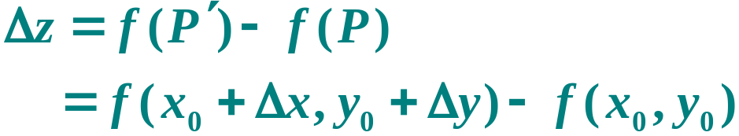
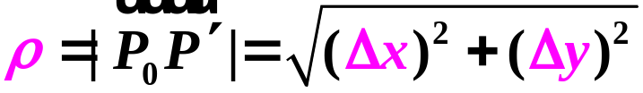
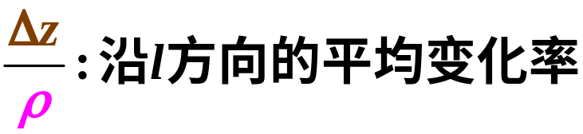









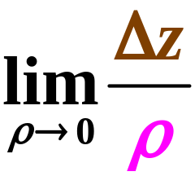
二元函数在某点处沿着 l 方向的变化率
z
O
y
x

Slide 7
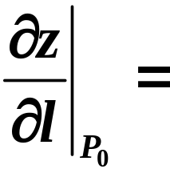
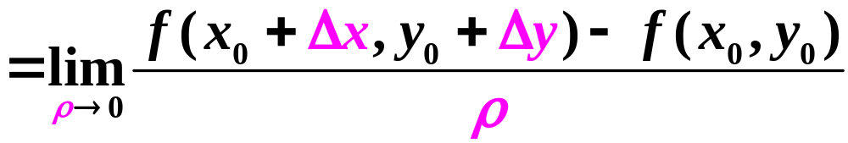
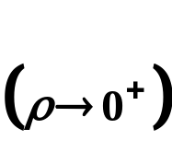
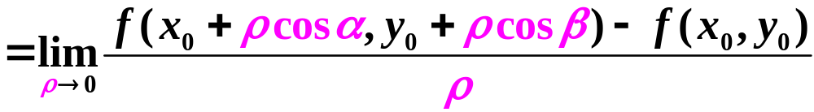
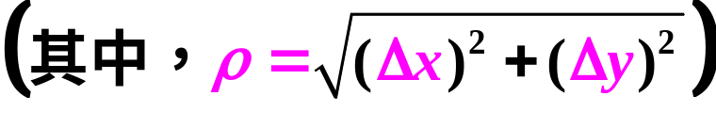
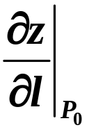

方向导数的概念
上式就是二元函数
在点 处
沿着
的方向导数，
记作

Slide 8


注意
方向导数定义中的极限是单侧极限（ ）
偏导数定义中的极限是双侧极限（ 可正可负 ）
因此，二元函数在一点处沿着x轴或y轴方向（正向或反向）的方向导数都存在，也不能保证该点处的偏导数存在。

Slide 9
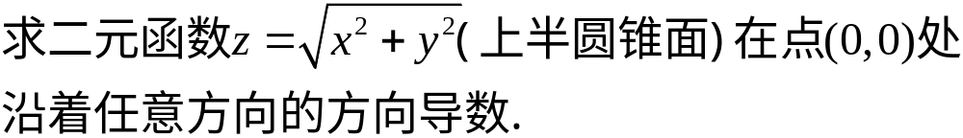





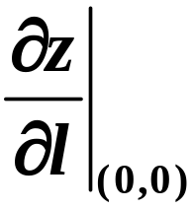
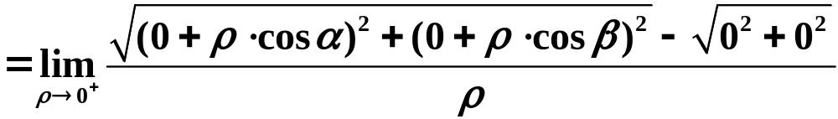
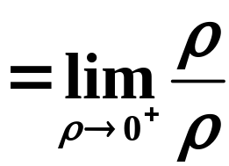

例如
解.
设与l同向的单位向量为

Slide 10
但是，
尖点

Slide 11
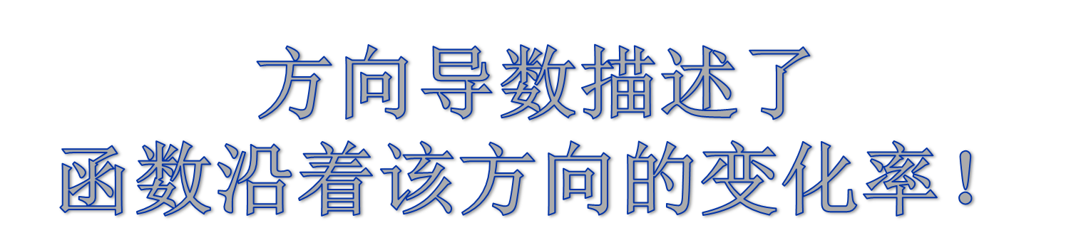
总结

